Slide 1
캡스톤 발표 자료
인공지능 기반 Windows 악성코드 탐지 및 PE파일 분석 서비스

Slide 2
주제 및 개발 목적
주제: 인공지능 기반 Windows 악성코드 탐지 및 PE 파일 분석 서비스
목적: 악성코드 분석가를 위한, 클라우드/웹 기반 분석 시스템 구현
(가능하면) 악성코드 분석가를 찾아가 어떤 기능이 필요한지 자문해 볼 예정

Slide 3
목차
Back-end: 악성코드 탐지 및 PE 파일 분석 (담당: 김동영)
인공지능 기반 Windows 악성코드 탐지
PE 파일 분석
Front-end: 웹 서비스 구성 등등.. (담당: 우건희)
웹, DB 서버 구축
웹 페이지 설계

Slide 4
인공지능 기반 Windows 악성코드 탐지

Slide 5
인공지능 기반 Windows 악성코드 탐지
개발 과정 및 설명
개발 과정 (예상)
Windows 악성코드 수집: 크롤러 제작, 악성코드 Dataset 활용
특성 공학: 자연어 처리, 악성코드의 이미지화 등
모델 개발 / 구성: 앙상블학습, CNN, 강화학습, 회귀 등등 사용
모델 학습: Tensorflow / Keras 이용
모델 수집: .h5 파일 저장
논문 활용 & 참고도서 활용하여 모델 개발 예정

Slide 6
PE 파일 분석

Slide 7
PE 파일 분석
PE 파일이란?
PE 파일이란?
Windows에서 사용되는 실행 파일 형식으로, 실행파일에 필요한 정보들이 저장됨.
PE 구조를 가진 Windows 파일의 종류
EXE, DLL, SYS 등등
PE 파일의 기본 구조

Slide 8
PE 파일 분석
악성코드 분석가들이 많이 참고하는 PE값 #1.
NT Header 내의 File Header
NumberOfSections: 섹션의 갯수
Machine: CPU별로 가지는 고유한 값 (예; 0x14c // Intel 386 및 이후 호환 CPU)
NT Header 내의 Optional Header
AddressOfEntryPoint: EP의 RVA값
ImageBase: PE파일이 시작되는 주소
SectionAlignment / FileAlignment: 메모리/파일에서의 섹션크기의 배수
SizeOfImage: 가상메모리에서 PE Image가 차지하는 크기
SizeOfHeader: PE 헤더의 전체 크기

Slide 9
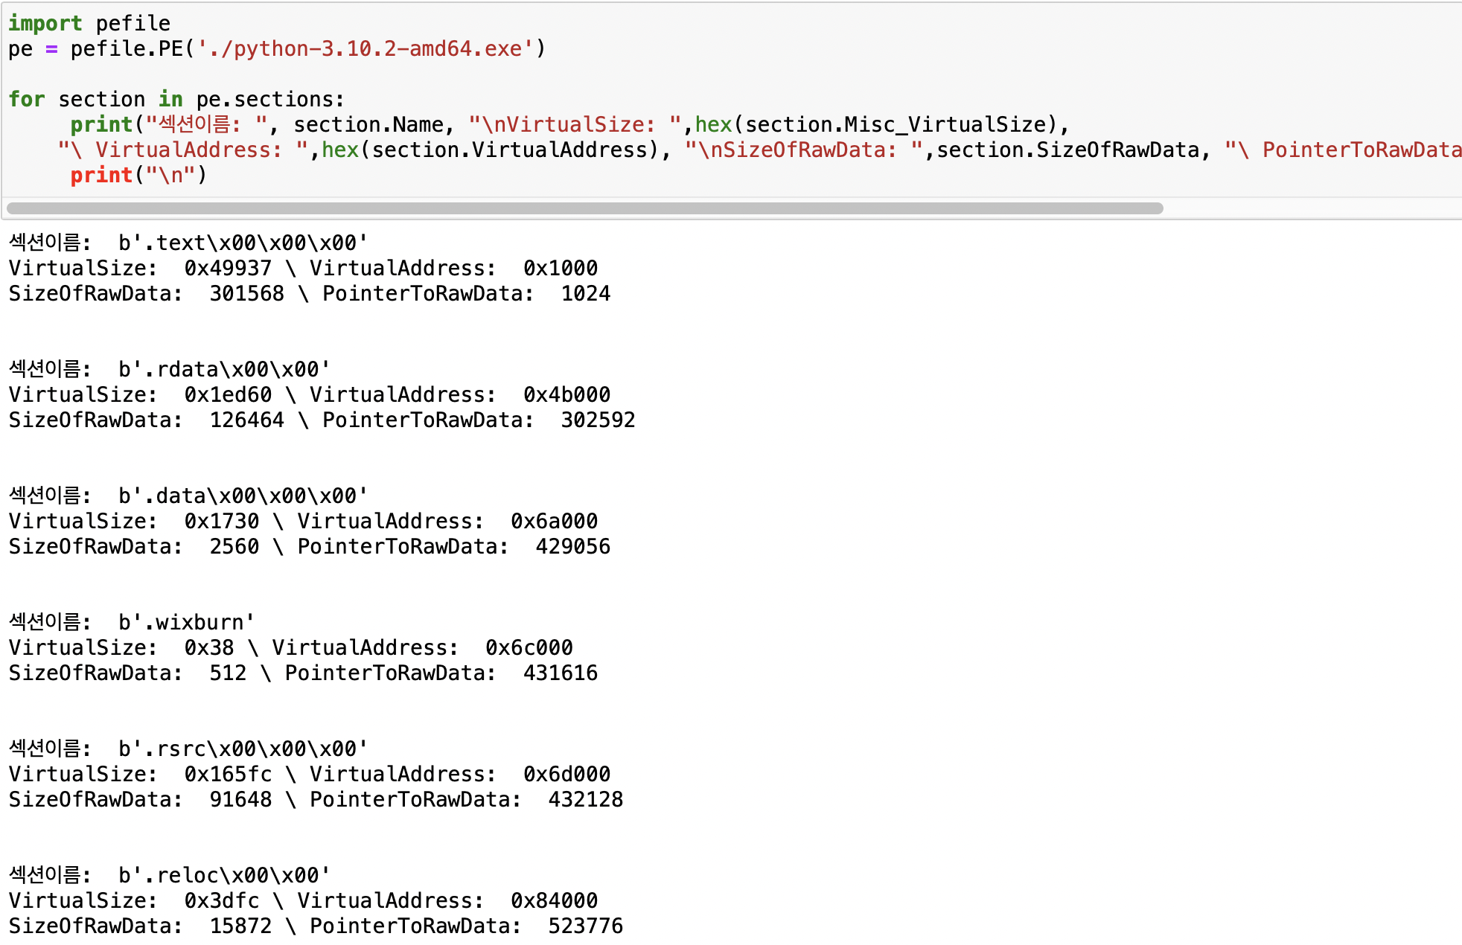
PE 파일 분석
악성코드 분석가들이 많이 참고하는 PE값 #2.
Section Header (섹션별 출력)
VirtualSize: 메모리 내 섹션의 크기
VirtualAddress: 메모리에서 섹션의 시작주소(상대 가상 주소)
SizeOfRawData: 파일에서 섹션이 차지하는 크기
PointerToRawData: 파일에서 섹션의 시작위치
IAT (Import Address Table), IDT(Import Directory Table)을 통해 프로그램이 사용한 Windows API함수 Import 내역 출력.
PE 파일의 출력은, Python의 pefile이라는 라이브러리를 활용
PEiD 시그니처 기반 (pefile) or Yara ruleset 기반, 패커(실행 압축 파일) 탐지 기능 추가 계획 중
출처: https://dyoerr9030.tistory.com/13

Slide 10
웹, DB 서버 구현

Slide 11




웹, DB 서버 구현
Cloud Computing을 이용하여 서버 구축
Cloud Computing이란?
IT 리소스를 인터넷을 통해 온디맨드로 제공하고 사용한 만큼만 비용을 지불하는 것
사용할 CC
사용할 Web Server
사용할 DB Server

Slide 12
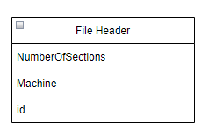
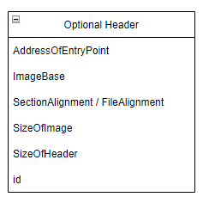
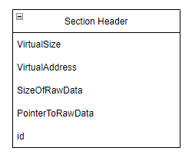
웹, DB 서버 구현
DB 설계
PE 파일 NT Header를 분리, Section Header 분리
ID키를 공용키로 적용

Slide 13
웹 페이지 설계

Slide 14
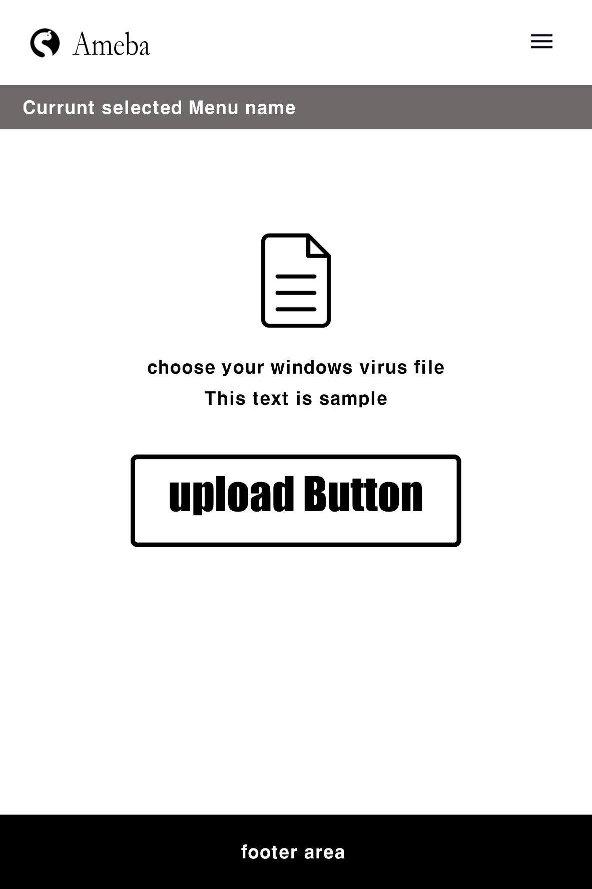
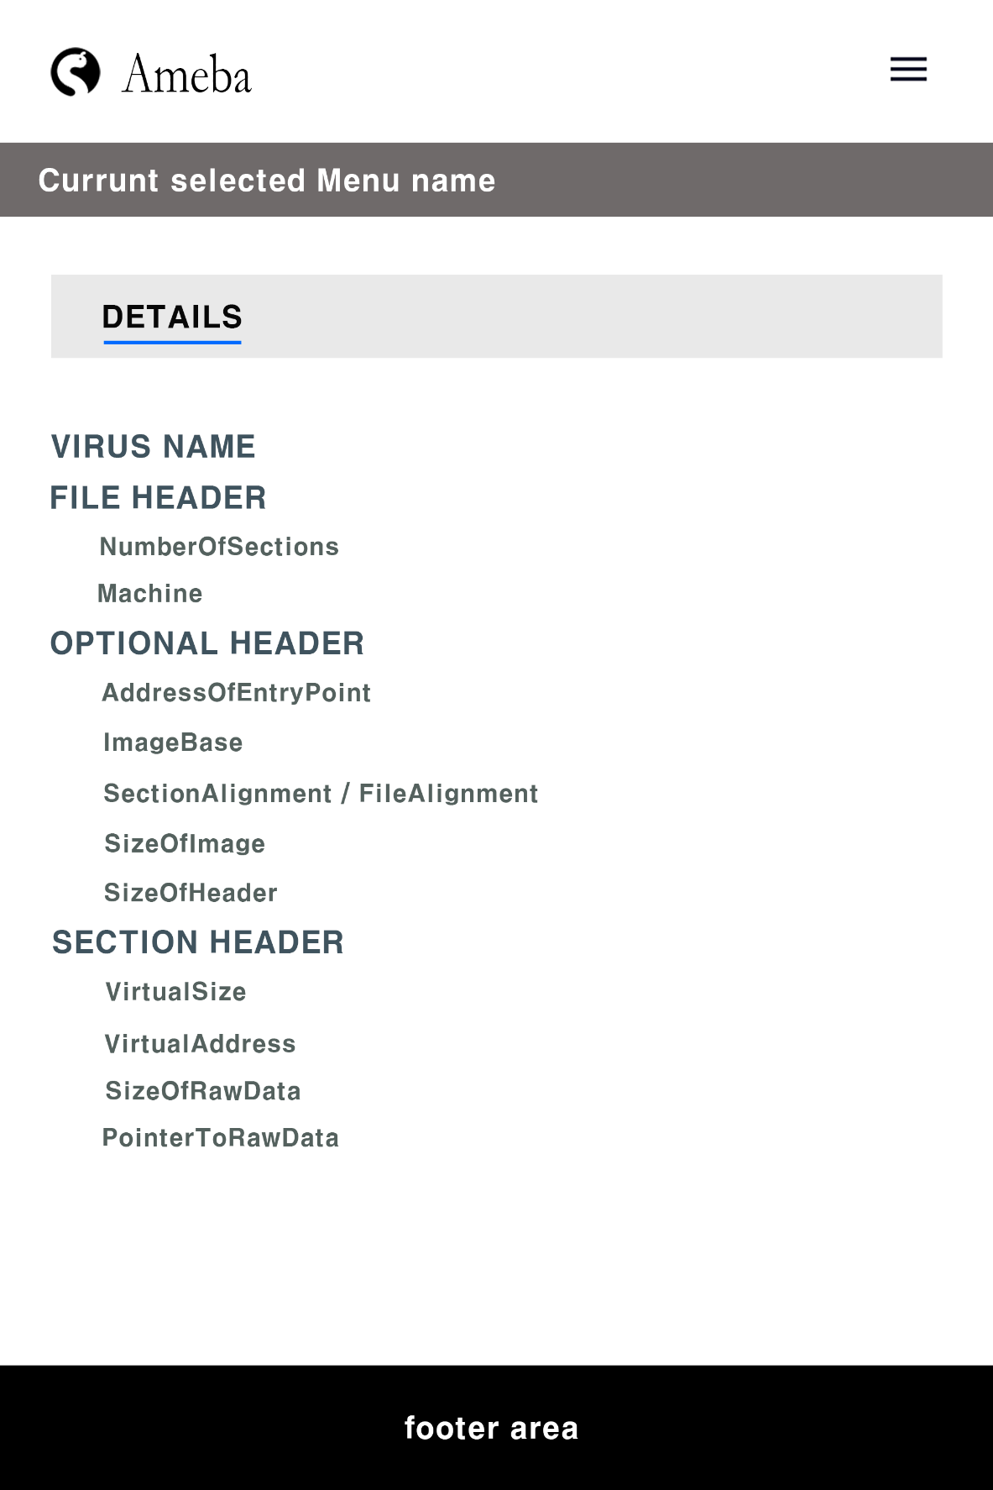

웹 페이지 설계
웹페이지 설계
메인 페이지
바이러스 탐지 페이지
어바웃 페이지

Slide 15
감사합니다.

